Slide 1
과제 수행 보고서

Slide 2

과제 수행 - python
import sys def read_file(filename): fp = open(filename, "r") answer = list() line = fp.readline().rstrip('\n') # 개행문자 제거 while line: line = line.split(' ') # 공백 기준으로 파싱 line = list(map(int, line)) # 문자열을 정수로 바꿈 answer.append(line) # answer 리스트에 추가 line = fp.readline().rstrip('\n') # 개행문자 제거

Slide 3
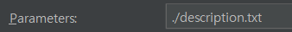
과제 수행 - python
size = len(answer) for i in range(size): prt_str = "" # 출력 string if i % 2 == 0: # input prt_str = 'pair #%d, %d input: ' \ % (i/2+1, len(answer[i])) + str(answer[i]).strip('[]') elif i % 2 == 1: # output prt_str = 'pair #%d, %d output: ' \ % (i / 2 + 1, len(answer[i])) + str(answer[i]).strip('[]') print(prt_str) # 출력

Slide 4
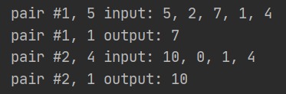
과제 수행 - python
if __name__ == "__main__": read_file(sys.argv[1])
결과:

Slide 5
생각해 볼 문제
구현 가능한 코드
Min, Max, 특정 값 찾기, 상수 더하기, 합 구하기
비트 마스크
10진수를 n진수로 변환
int n = n & mask
int n = n | mask
int n = n ^ mask
int n |= (1 << mask) // 원소 추가
int n ^= (1 << mask) // 토글
for (int i = 0; n != 0; i++) {
a[i] = n % 2;
n /= 2;
if (n != 0) {
size++;
a = realloc(a, sizeof(int)*size);
}
}
for (int i = 0; i < 32; i++) {
if ((a & n) == a)
printf("1");
else
printf("0");
a >>= 1;
}
비트 연산
배열

Slide 6
생각해 볼 문제
구현 가능하지 않은 코드
Sorting
Matrix, vector 연산
Swap
피보나치 수열
for (int i = 0; i < num; i++) {
printf("%d ", head);
mid = head + rear;
head = rear;
rear = mid;
}

